Slide 1
Terrenget som faktor
Observatørkurs modul 4a, 2012-13

Slide 2
Innhold
Bratthet
Terrengform
Himmelretning
Høydenivå
H.o.h
klimasone

Slide 3
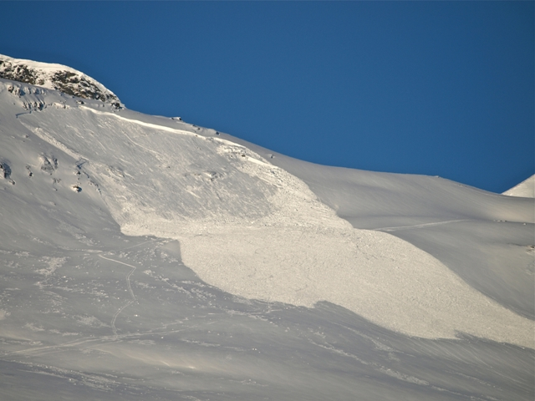
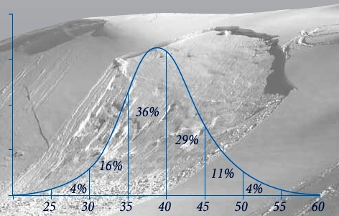
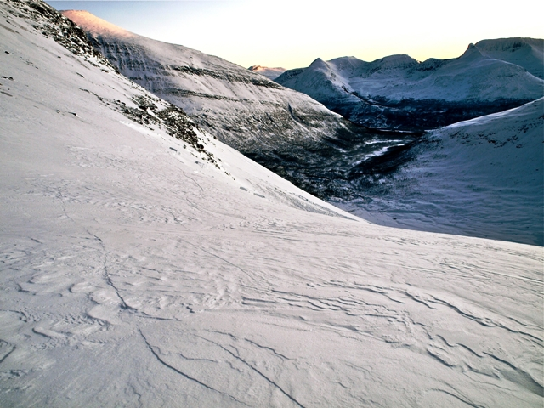
Bratthet
Side 39
Er en viktig skreddannende faktor.
Ådne Olsrud
Ådne Olsrud
Notes:
Jo brattere henget er, desto større er kreftene som virker nedover. Det betyr også at snødekket siger og glir mer nedover. Flakskred er avhengig av bratthet. Etter ett brudd i det svake laget er brattheten avgjørende for om flaket sklir ut eller ikke.
Øverste bilde:. Nederste bilde: sprekker på flata indikerer brudd i det svake laget, men ikke bratt nok til at det sklir ut. lenger nede ser man at skredet har løsnet. Tamokdalen
Fig: antall ulykker/ bratteste hengparti

Slide 4
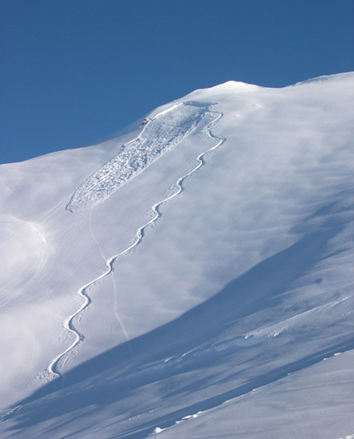
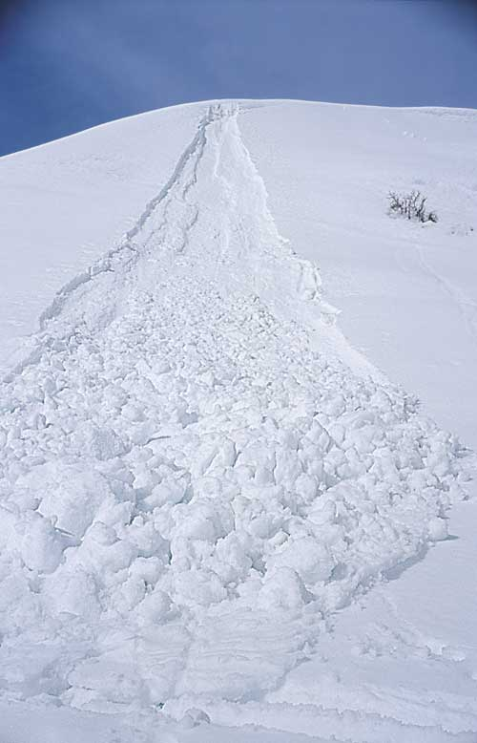
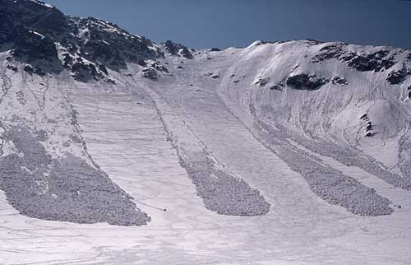
Skredformer og bratthet
Heng med en gjennomsnittlig bratthet på 35 grader er spesielt godt egnet for flakskred
Naturlig utløste tørre løssnøskred løsner helst i terreng som er 40 grader eller brattere. Våte løssnøskred løsner også i heng under 40 grader
SLF
LWD Tyrol
SLF
Notes:
Bruddkarakter
Typisk oppvarmet klippe, snø eller stein som løsner. Løser ut skred. Tidspunkt på dagen

Slide 5
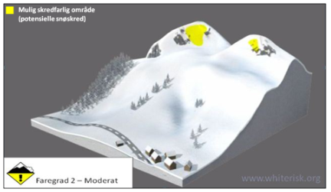
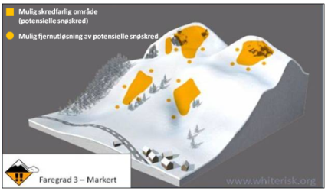
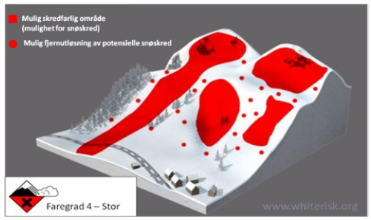
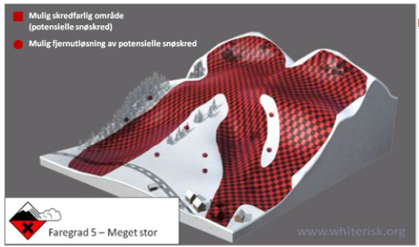
Størrelse, utbredelse, bratthet og omfang

Slide 6
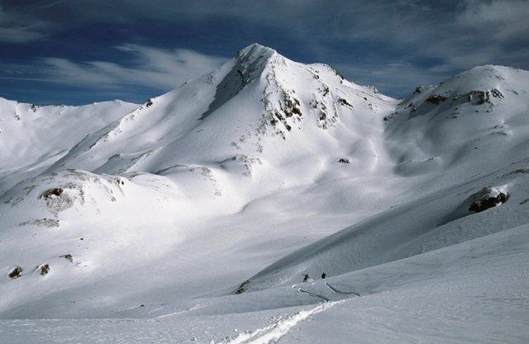
Terrengform
Med tanke på fokksnø og snøomvandling er følgene terrengformer viktige:
Åpne heng
Renner og søkk
Rygger og egger
Terreng med fremstikkende steiner og klipper
Heng under oppsamlingsområder og flater

Slide 7
Renner og søkk
Samler fokksnø.
jevn snøoverfalte, lite erosjon
Tynt ved kantene
Lokalt annen eksposisjon
Notes:
Jevn overflate – når dette snør ned går det lett i brudd.
Tynt ved kantene – løses lett ut her
Lokalt annen eksposisjon – påvirker snødekkets oppbygning

Slide 8

Heng nedenfor oppsamlingsområder / flater
Heng nedenfor oppsamlingsområder
Notes:
Heng nedenfor oppsamlingsområder- ofte store mengder vindtransportert snø / fokksnø. Mengden avtar nedover i henget. Linseform. Lett å løse ut i strekk og trykksonene pga spenninger og tykkelse på snølagene

Slide 9
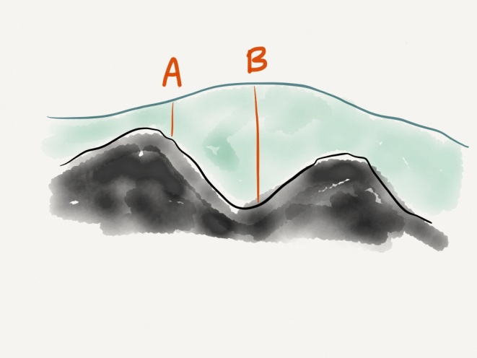
Nær rygger og egger.
Vindutsatt
Fremstikkende klipper
Notes:
Området rett under rygger og egger!
Ofte fokksnø, varierende snødekketykkelse-lett å løse ut i inngangen
Varierende snødekketykkelse-temperaturgradient-dannelse av svakelag
Ved kalde temperaturer blir snøen ved punkt A i større grad oppbyggende omvandlet enn ved punkt B

Slide 10
Fremstikkende steiner / klipper
Varierende snødekketykkelse
Ofte 40 grader eller brattere
Notes:
Varierende snødekketykkelse-temperaturgradient-dannelse av svakelag
Ved kalde temperaturer blir snøen ved punkt A i større grad oppbyggende omvandlet enn ved punkt B

Slide 11
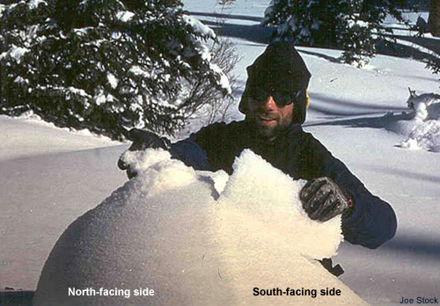
Himmelretning
Sammen med bratthet er himmelretningen med på å bestemme hvor mye solstråling et heng får.
Dette blir særlig viktig på slutten av vinteren og våren.
Notes:
Første finværsdag etter ett snøfall blir snøen i heng med solinnstråling raskere ”flakete” og løses dermed også letter ut.
Skarelag som finnes i heng med solinnstråling fremmer dannelsen av tynne svake lag i nærheten av skarelaget
Temperaturforskjellen mellom nysnøen og den gamle snøoverflaten i heng med solinnstråling kan være stor og føre til dannelse av svake lag
Vind kan transportere tørr løs snø fra skyggesidene over i heng som får solinnstråling.
Tidspunkt på dagen kan være avgjørende

Slide 12
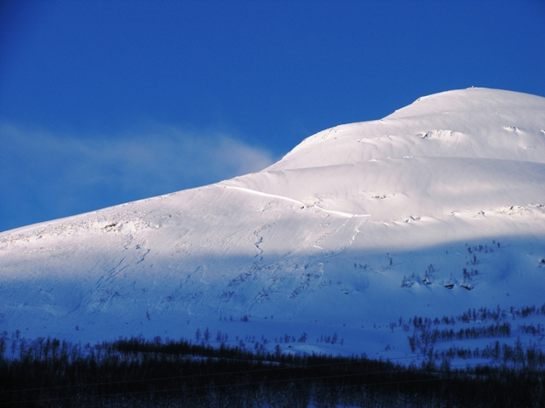
Høydenivå
Terrenget har mye å si for hvordan snødekkets stabilitet varierer i ett område.
Det finnes tre typiske høydenivåer som har ulike egenskaper med tanke på stabilitet.

Slide 13
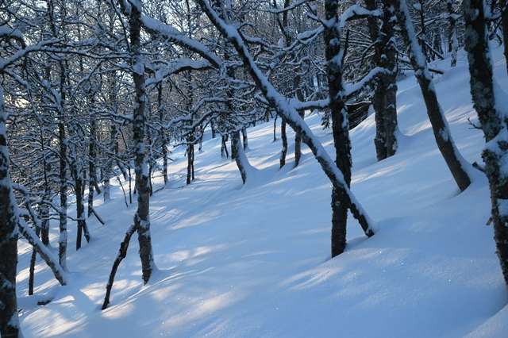
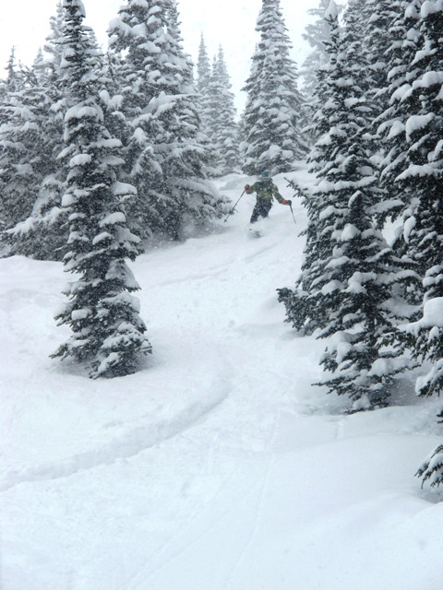
Under skoggrensa
Notes:
Under skoggrensa blåser ikke vinden like sterkt. Jevn snødekkeoppbygning
I tett, stor skog, varierer snødekket mer.
Temperaturvariasjoner på dette høydenivået påvirker stabiliteten positivt.

Slide 14
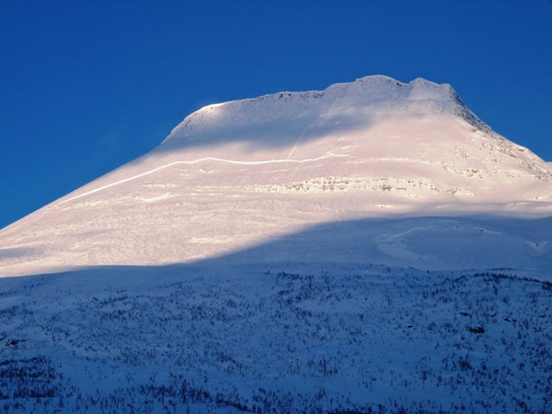
Store homogene heng
i området mellom skoggrensa og til 2-300 høydemeter under topper, egger og skar.
Ådne Olsrud
Notes:
Ofte ikke samme ruhet på underlaget og mindre tegn på vindtransport.
Ofte gjennomgående lignende snødekkeegenskaper
Dersom det er en ugunstig snødekkeoppbygning er det i dette område store sked løsner

Slide 15
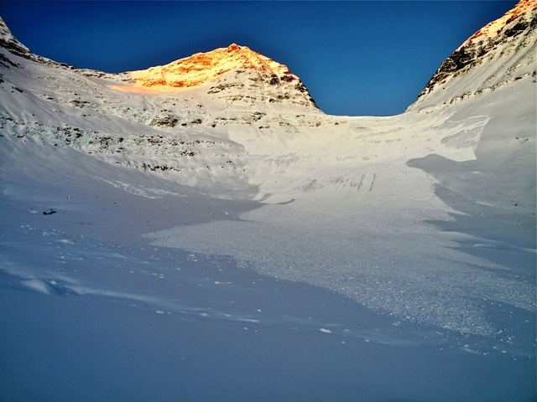
Topper, rygger, egger og skar
og 100- ca 300 høydemeter nedenfor
Ådne Olsrud
Notes:
Generelt mer ruhet på underlaget og hyppig sterk vind fører til vinderodert snøoverflate, men også til fokksnøansamlinger.
Snødekket kan variere på både innen små og større områder.
Store skred i forbindelse store nysnømengder og vind.

Slide 16
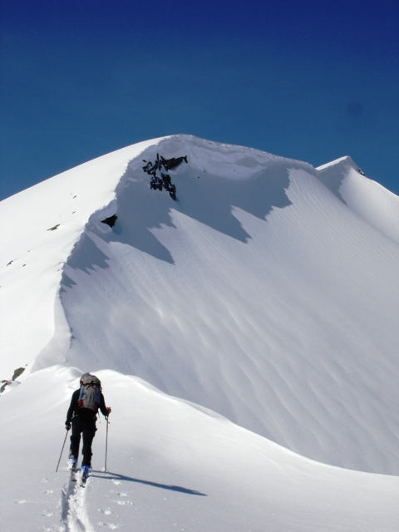
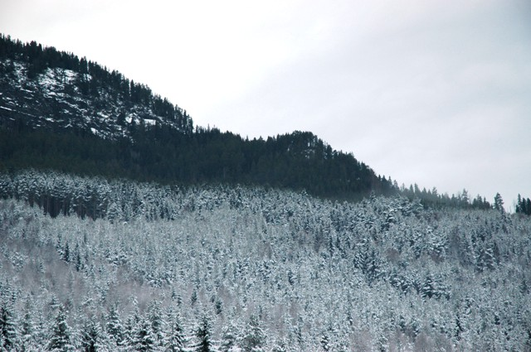
H.o.h
Temperatur, vind og nedbør varierer ofte mye med høyden.
Notes:
Vanlige forskjeller er:
regn i lavereliggende områder og snø i høyden.
Generelt har høyereliggende områder mer nedbør, mer vind og lavere temperaturer (unntaket er ved inversjon)
Ikke ta det for gitt at forholdene i ulike høydenivåer er like.

Slide 17
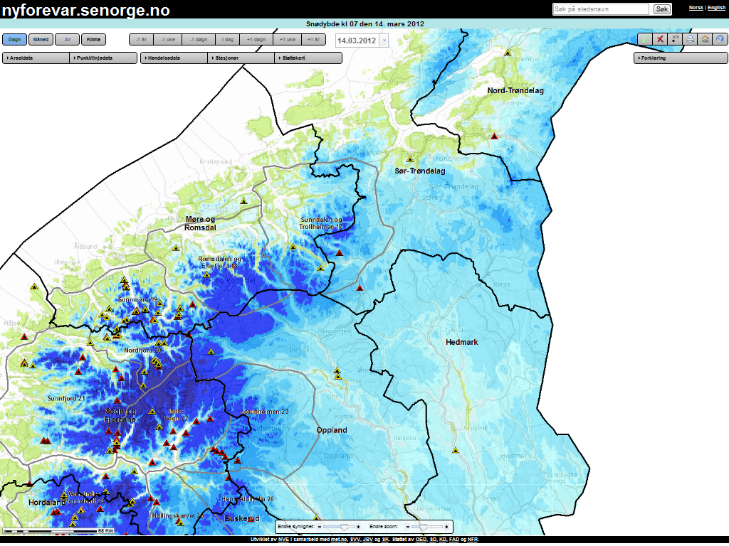

Klimasone
Generelt vær/snøbilde | Ugunstig | Ukjent | Gunstig
Klimasone | Innlandsklima | Område med påvirkning fra begge | Kystnært
Værhistorikk | Generelt kaldt og tørt | Ukjent eller variabelt | Generelt varmt og vått
Snødekke (Hvordan har det vært) | Generelt tynt og svakt | Ukjent eller variabelt | Generelt tykt og stabilt
Total snødybde (i forhold til årsnormalen) Se norge | Lite/mindre enn normalt | Normalt | Mye/mer enn normalt
Fordeling av snø i terrenget | Ujevn - svært vindtransportert | Ujevn | Jevn
Antall lag | Mange – svært mange |  | Få
Notes:
Indre / ytre

Slide 18
Kilder
Harvey, Stephan et al, 2012,
Lawinenkunde – praxiswissen für einsteiger und profis zu gefahren, Risiken und Strategien
Fredston, Jill and Fesler, Doug, 2010,
Snow Sense – A guide to evaluating snow avalanche hazard

